Slide 1

I. IJTIMOIY KOʻNIKMALARNI RIVOJLANTIRISH
Oʻquv moduli. 1.1. “Ta’limdagi islohotlar
va sohaga doir me’yoriy-huquqiy hujjatlar”
2-mavzu: Bola huquqlarini himoya qilish bo‘yicha davlat siyosati

Slide 2




Bola huquqlarini himoya qilish har bir davlatning asosiy vazifalaridan biri bo‘lib, kelajak avlodning sog‘lom va barkamol rivojlanishini ta’minlashda muhim ahamiyatga ega. O‘zbekistonda bola huquqlarini himoya qilish davlat siyosatining ustuvor yo‘nalishlaridan biri sifatida e’tirof etilgan.

Slide 3

Reja:
“Bola huquqlari to‘g‘risidagi Konvensiya”dagi muhim masalalar.
2. Bola huquqlarining himoya qilinishini O‘zbekiston Respublikasi Konstitutsiyasida ifodalanishi.
3. "Bola huquqlarining kafolatlari to‘g‘risida"gi qonun mazmuni.
4. Bolalarni salomatligiga zarar yetkazuvchi axborotdan himoya qilish zarurati.
5. Bolalar ombudsmani faoliyati.

Slide 4

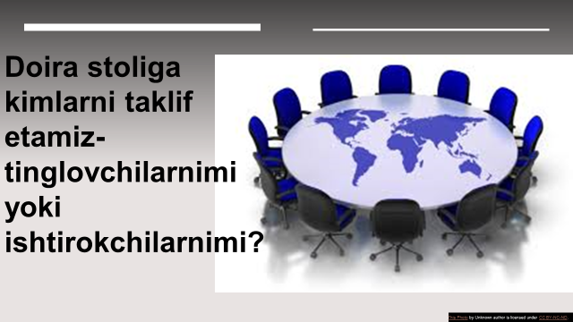

Slide 5

Bola huquqini himoya qilshga oid hujjatlar
Vasiylik va homiylik to`g`risida
2014-yil 2-yanvar. O`RQ-364
1
O`zbekiston Respublikasi Konstitutsiyasi
2023-yil 30- aprel
4
O`zbekiston Respublikasining
ayrim Qonun hujjatlariga
qo`shimcha va o`zgartirishlar
kiritish to`g`risida
2023-yil 15-mart O`RQ-823
Bola huquqlari bo`yicha konvensiya
1989 -yil 20-noyabr
2
5
Bola huquqlari kafolatlari to`g`risida
qonun- 2008-yil 7- yanvar
O`RQ-139
3
6
Bolalar Ombudsmani to`g`risidagi
qonun 2024-yil 29-fevral O`RQ-917

Slide 6



NIMA DEB O‘YLAYSIZ?
Aytingchi bola deb necha yoshgacha bo‘lganlar nazarda tutiladi?

Slide 7

Oilaviy muhitga
bo‘lgan huquqi
Individuallikni saqlab qolish
Yashash huquqi
oilada yashash va tarbiyalanish, o‘z ota-onasi bilan birga yashash va ularning g‘amxo‘rligidan foydalanish
F.I.SH, millat, fuqarolik
Bola huquqlari to‘g‘risidagi konvensiya mazmuni haqida nimalarni bilasiz?
Ta’lim to‘g‘risida
tenglik, fikr va so‘z
erkinligi to‘g‘risida
zo‘ravonlikdan himoya
qilish to‘g‘risida
dam olish va hordiq chiqarish
tibbiy. xizmat ko‘rsatish va sog‘liqni saqlash

Slide 8

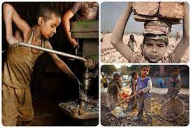
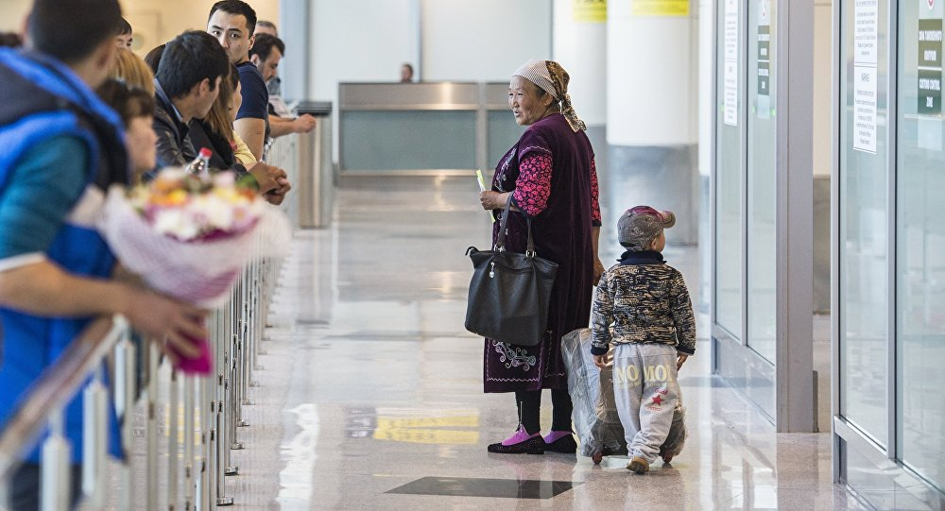
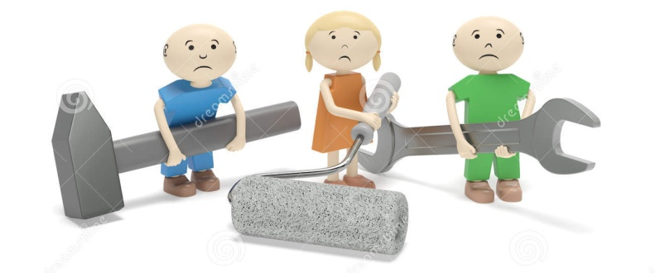

“Bola huquqlari to‘g‘risidagi Konvensiya”dagi muhim masalalar.
Bola huquqlarining
buzilishi…
Bolalar mehnati
Bolani chet elga ketishi
Salbiy
oqibatlar
Odam savdosi

Slide 9
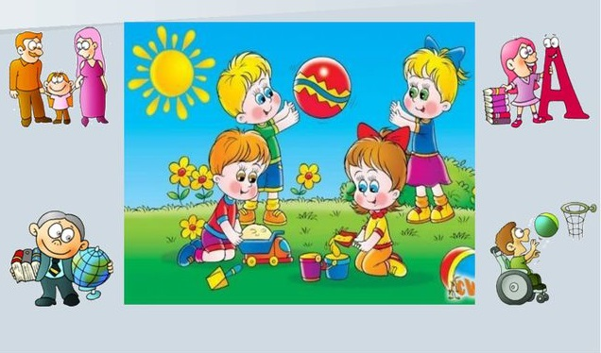
O‘zbekiston Respublikasi Konstitutsiyasi
77-modda
Ota-onalar va ularning o‘rnini bosuvchi shaxslar o‘z farzandlarini voyaga yetguniga qadar boqishi, ularning tarbiyasi, ta’lim olishi, sog‘lom, to‘laqonli va har tomonlama kamol topishi xususida g‘amxo‘rlik qilishga majburdirlar.

Slide 10

O‘zbekiston Respublikasi Konstitutsiyasi
78-modda
Farzandlar ota-onasining nasl-nasabi va fuqarolik holatidan qat’i nazar, qonun oldida tengdirlar.
Bolaning huquqlari, erkinliklari va qonuniy manfaatlarini ta’minlash hamda himoya qilish, uning jismoniy, aqliy va madaniy jihatdan to‘laqonli rivojlanishi uchun eng yaxshi shart-sharoitlarni yaratish davlatning majburiyatidir.

Slide 11

O‘ZBEKISTON RESPUBLIKASINING
“BOLA HUQUQLARINING KAFOLATLARI” TO‘G‘RISIDAgi
QONUNI
O‘zbekiston Konstitutsiyasi
Jinoyat kodeksi
Fuqarolik kodeksi
Oila kodeksi
Mehnat kodeksi

Slide 12
Bola huquqlarini himoya qilish bo‘yicha davlat siyosatining asosiy yo‘nalishlari quyidagilardan iborat:
- bolaning huquqlari, erkinliklari va qonuniy manfaatlarini ta’minlash;
- bolaning hayoti va sog‘lig‘ini muhofaza qilish;
- bolaning kamsitilishiga yo‘l qo‘ymaslik;
bolaning sha’ni va qadr-qimmatini himoya qilish;
- bolalar huquqlari va imkoniyatlarining tengligini ta’minlash;
- bola huquqlari kafolatlarining huquqiy asoslarini takomillashtirish;

Slide 13
Xavfsiz ta'lim muhiti o'quvchilarning ta'lim olish jarayonida o'zlarini qulay va himoyalangan his qilishlarini ta'minlaydi.
Sizningcha xavfsizlikning qanday turlari mavjud?
Gigiena va sog'liqni saqlash xavfsizligi
Jismoniy xavfsizlik
Psixologik xavfsizlik
Huquqiy xavfsizlik

Slide 14
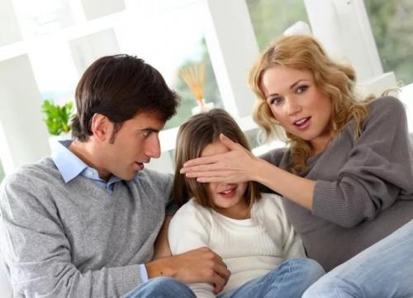



“Bolalarni ularning sog’ligiga zarar yetkazuvchi axborotdan himoya qilish” zarurati (10.03.2018)
Qonunda bolalarning axborot olish huquqini ta’minlash bilan birga, ularni salomatligiga salbiy ta’sir ko‘rsatuvchi axborotdan himoya qilishga qaratilgan masalalar qamrab olingan.

Slide 15


Maktab pedagogi sifatida dars davomida o`quvchilar xavfsizligini ta’minlay olyapsizmi?

Slide 16
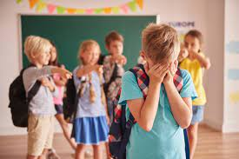

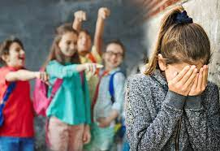

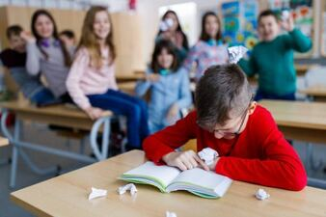
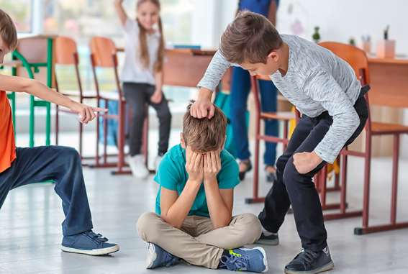
Bolalar ombudsmani
faoliyati
Bolani kamsitish
BULLINGNI OLDINI OLISHDA PEDAGOGNING ROLI
Bolani haqorat
qilish
Bolaga kuch ishlatish

Slide 17
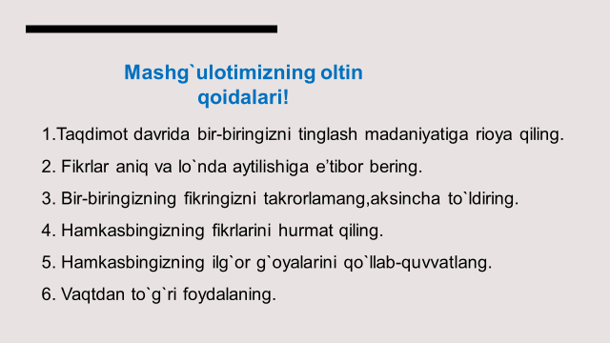

Slide 18






Ushbu tasvirlarga e’tibor qarating va bola huquqlarini himoya qilishga doir qanday mazmundagi masala qamrab olinganini ifodalab bering.
1
2
3
5
6
4

Slide 19

1
2
Bu ikkita rasmda ota-onalarning farzandiga bo`lgan munosabatlari aks ettirilgan. Sizlar shulardan bittasini tanlang va tanlovingizga izoh bering.
Siz to`g`ri yo`ldamisiz?

Slide 20

Berilgan vaziyatlardan birini tanlang
Darsda telefon o‘ynab o‘tirgan o‘quvchiga o‘qituvchi uch marta ogohlantirish bersa ham telefonini olib qo‘ymadi. O‘qituvchi telefonni olib oynadan tashlab yubordi…
Maktab formasida kelmagan va maktab ichki tartib qoidalariga rioya qilmagan , o‘quvchiga sinf rahbari tanbeh berdi…O‘quvchi sinfdan chiqib ketdi.
Ota-ona shikoyat bilan keldi.
Maktabda ta’lim olishi kerak bo’lgan bolani ota-ona ishlatyapti. Darsga bola kelmaydi. Oilaviy sharoiti juda og‘ir. Siz qanday yo’l tutgan bo‘lar edingiz.

Slide 21
Mehnat qilish huquqi
Dam olish va bo‘sh vaqtga
bo‘lgan huquqi
Sog‘lig‘ini saqlash huquqi
Turar joyga bo‘lgan huquqi
Bilim olish huquqi
Voyaga yetmaganlar huquqlarini ta’lim muassasasida ta’minlanishi !

Slide 22
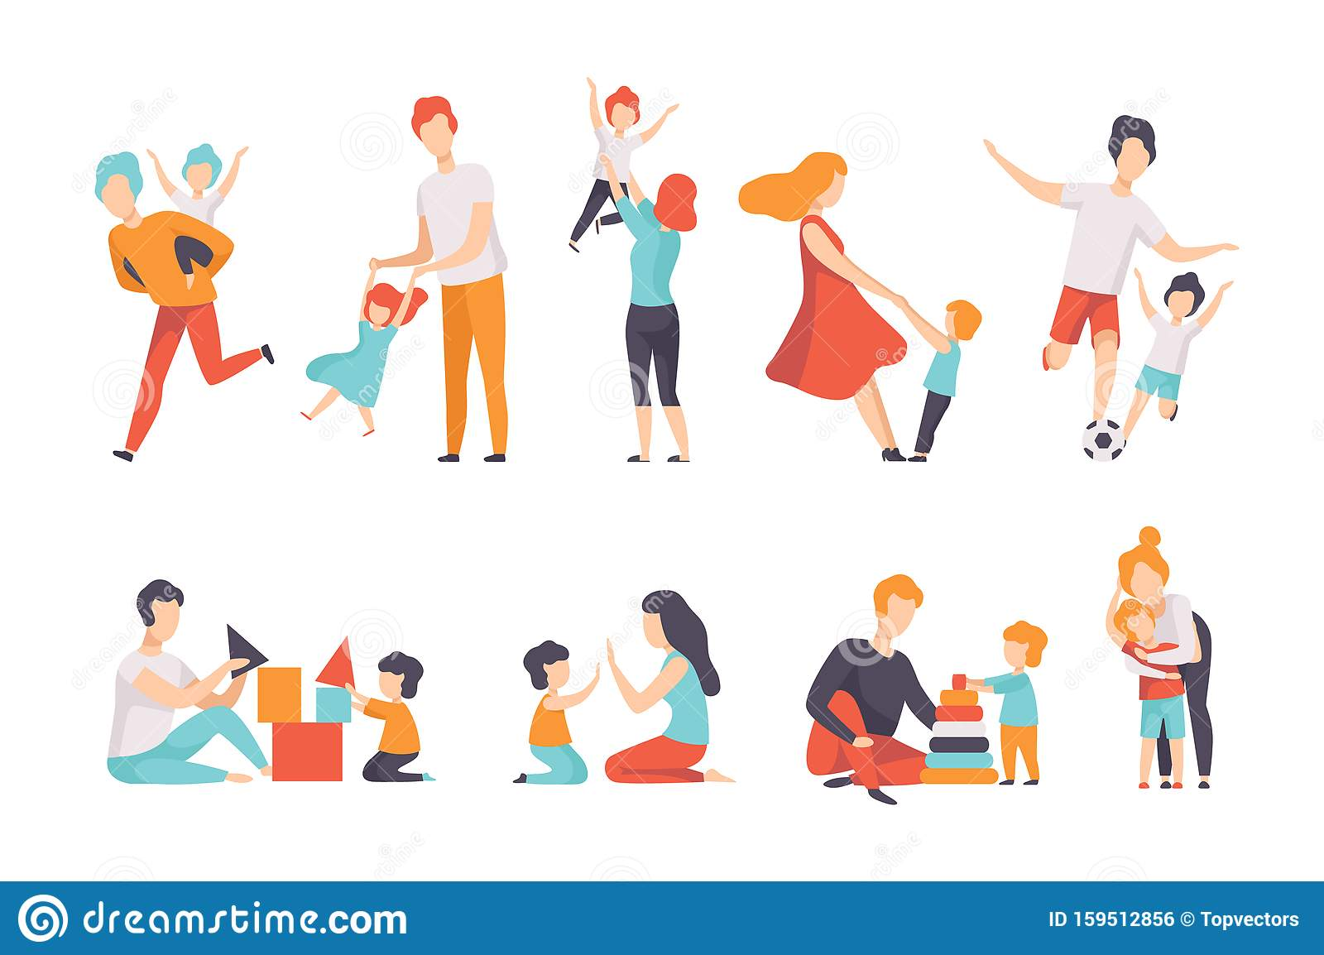
OILA - TARBIYA O‘CHOGI
Oila - kishilarning tabiiy, iqtisodiy, huquqiy, maʼnaviy munosabatlarga asoslangan ijtimoiy birligi

Slide 23


Bolalar huquqlari va kafolatlarini o‘rganish o‘quvchiga nima beradi?
Havfsizlikni his qiladi
Rivojlanishdan to‘xtamaydi
Salohiyati ortadi
Fikrlash , so‘z erkinligi
ta’minlanadi
Huquqiy madaniyati
shakllanadi

Slide 24


Iqtidorini qo‘llab - quvvatlash
Bo‘sh vaqtini mazmunli tashkil etish
Sifatli ta’lim
Rag‘bat-lantirish
Axborot olish
Nogironligi bo‘lgan bolalarga teng sharoitlar yaratish
Malakali tibbiy xizmatni yo’lga qo’yish

Slide 25
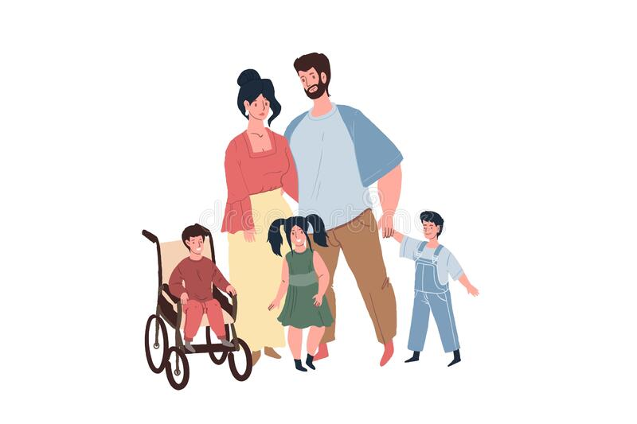
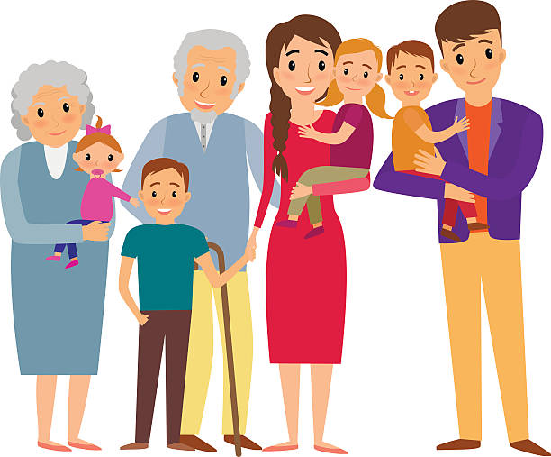

Voyaga yetmaganlar huquqlarini ta’minlashda ijtimoiy hamkorlik va jamoatchilik nazorati mexanizmlari juda muhim !
Mahalla
Maktab
Oila

Slide 26
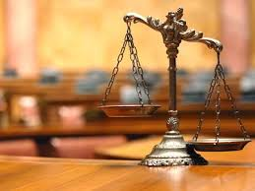
Bolalar huquqini himoya qilishda ularning qonuniy maqomi, huquq va erkinliklarini belgilovchi me’yoriy xujjatlarni quyidagicha turkumlashimiz mumkin:
Fuqarolik holati huquqi:
Bu bolalar uchun asosiy huquqlarni, ya’ni tug’ilish, familiya olish, ota-ona bilan munosabatlar, fuqarolikni tan olish kabilar. Bolalar tug’ilganida darhol shu huquqiy maqomga ega bo’ladilar.

Slide 27

2. Ota-onalik huquqi: Ota-ona, bola uchun mas’uliyatni o’z zimmasiga oladi. Bu huquq bolalarning ta’lim-tarbiya, shuningdek, ularga g’amxo’rlik qilishni, ovqatlanish, yashash joyi va boshqa zarur ehtiyojlarini ta’minlashni o’z ichiga oladi.

Slide 28

3. Yuridik yoshi: Boshqa yuridik shaxslar bilan, masalan, davlat organlari bilan aloqalar o’rnatish borasidagi imkoniyatlar. Ko’pincha bu turda bolalar yuridik yoshi yetguncha, ya’ni 18 yoshga to’lgunga qadar, to’liq huquqga ega emaslar.

Slide 29

4. Jinoyat va ma’-muriy huquqlar: Bolalar jinoyat sodir etgan hollarda alohida yuridik tartiblarga bo’ysunadi. Ular uchun ma’muriy yoki jinoyat javobgarligi, odatda, yoshga qarab belgilangan.

Slide 30

5. Ta’lim va mehnat huquqlari: Bolalar ta’lim olish huquqiga ega bo’lib, davlat tomonidan belgilangan minimal yoshga qadar maktabda ta’lim olishlari talab qilinadi. Shuningdek, meh-nat faoliyatini boshlashda ham maxsus tartiblar mavjud.

Slide 31

6. Sog’liqni saqlash va ijtimoiy himoya huquqlari: Bola sifatida, ular sog’liqni saqlash tizimi orqali maxsus himoyaga ega bo’ladilar, shu jumladan, tibbiy yordam, vaksinatsiya, ijtimoiy yordamlar va bolalar parvarishi sohasidagi huquqlar.

Slide 32
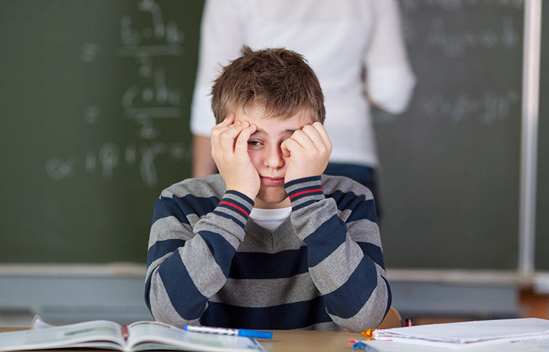
Sinfdagi favqulodda vaziyat. O‘quvchilarning biri o‘qituvchi tomonidan faqatgina uning darsda ishtirok etishini xoxlamagani uchun jazolanadi.
Ya’ni, sinf burchagiga turg‘izib qo‘yildi. O‘quvchi shaxsiyatiga tegadigan fikrlar aytildi. O‘quvchiga bu malol kelgach u sinfdan chiqazib yuborildi.
1-KEYS:
Aytingchi pedagog tomonidan
o‘quvchining qaysi huquqlari buzildi?

Slide 33

Maktab o‘quvchilaridan biri alohida e’tiborga ehtiyoji bor. Lekin uni yetarli darajada maktabda ta’lim olishi uchun alohida sharoitlar tashkillashtirilmagan.
Inklyuziv ta’limning yetishmovchiligi.
2-KEYS:
Maktab rahbariyati tomonidan qanday xatoliklarga yo‘l qo‘ilgan? Bu holatda qanday choralar ko‘rilishi shart?

Slide 34
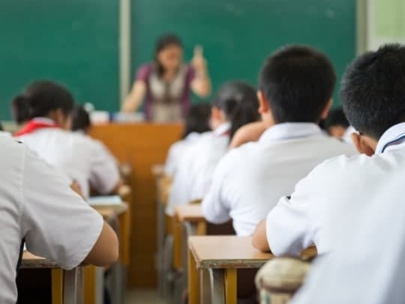
Ota-onalardan biri yuqori sinf o‘quvchisi bo‘lgan farzandini doim darslardan olib chiqib ketadi va uni ishlashga majbur qiladi.
3
-
K
E
Y
S
Aytingchi o‘quvchining qaysi xuquqlari poymol qilinyapti?
Bu holatda maktab mutasaddilari tomonidan qanday choralar ko‘rilishi kerak?

Slide 35

Xulosa
O‘zbekistonda bola huquqlarini himoya qilish davlat siyosatining ustuvor yo‘nalishlaridan biri bo‘lib davlat va jamiyatning sa’y-harakatlari bolalarning huquq va manfaatlarini ta’minlash, ularning har tomonlama rivojlanishi uchun zarur shart-sharoitlar yaratishga qaratilgan.

Slide 36


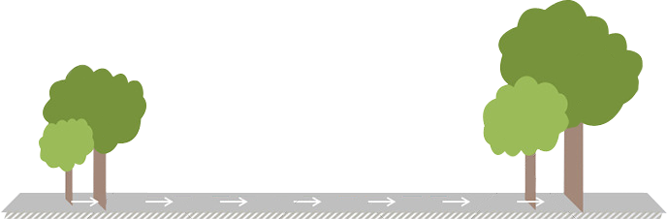
Bolalar bizning kelajagimiz,
o‘z kelajagingizga befarq bo‘lmang !
E’TIBORINGIZ UCHUN
RAHMAT !

